Slide 1

50 лет
Отделение
« Инвалиды молодого возраста»
Инструктора по труду

Slide 2
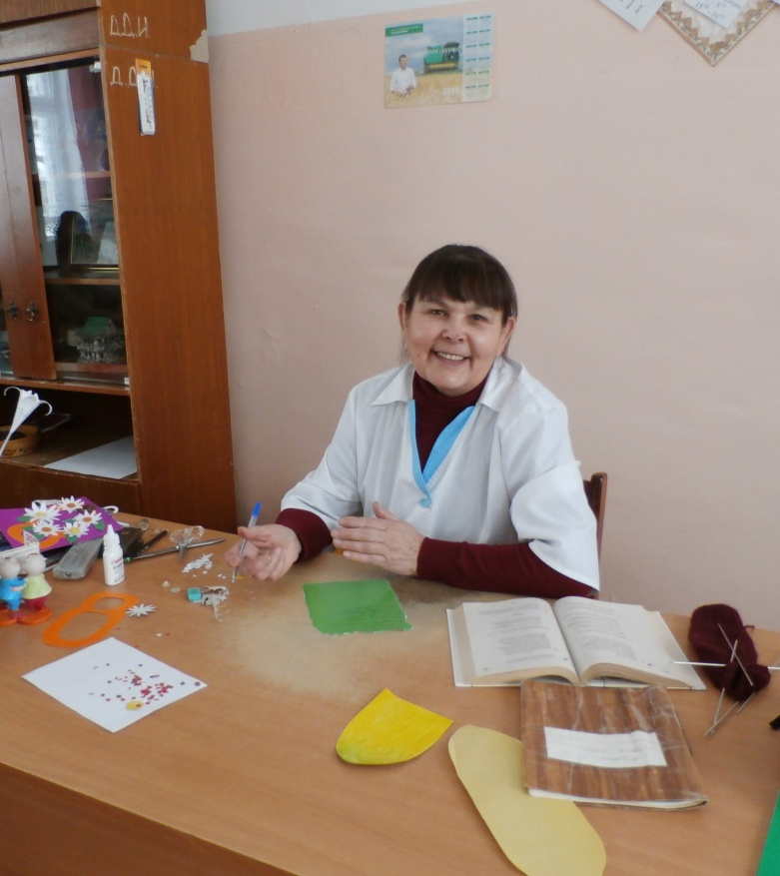
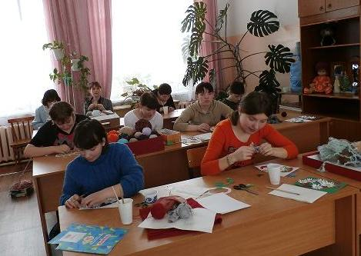
В картонажной вяжут,
клеят для интерната
замечательные наши девчата !
Инструктор по труду-
Кокорина
Екатерина Акиндиновна

Slide 3
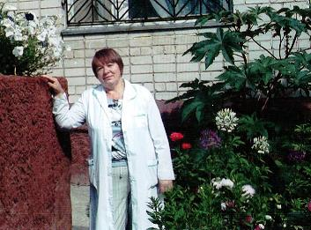
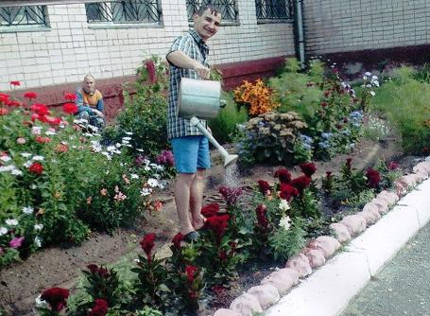
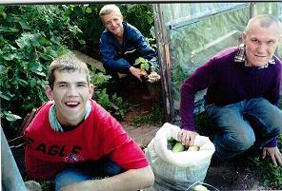
Инструктор
по труду
Медведева
Нина Андреевна
Занятия по растениеводству
Имеют своё превосходство.
Украшают детдом цветами
Радуют нас овощами

Slide 4
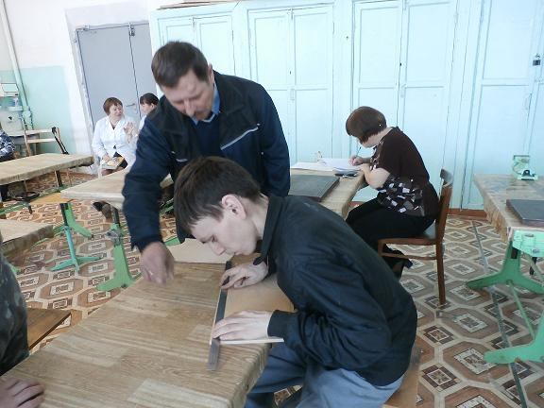
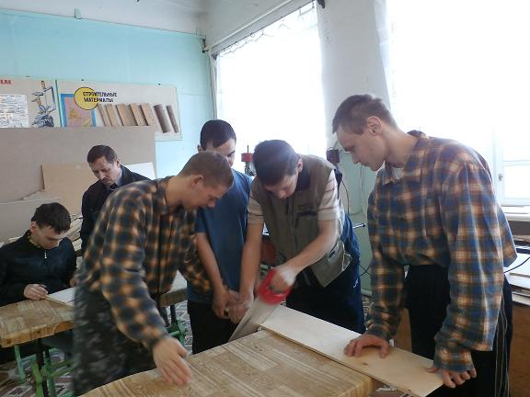
Инструктор по столярному делу-
Огородников Игорь Александрович
Юноши у нас силачи,
Мастеровиты во всём, умны,
Будь то столярная мастерская…

Slide 5
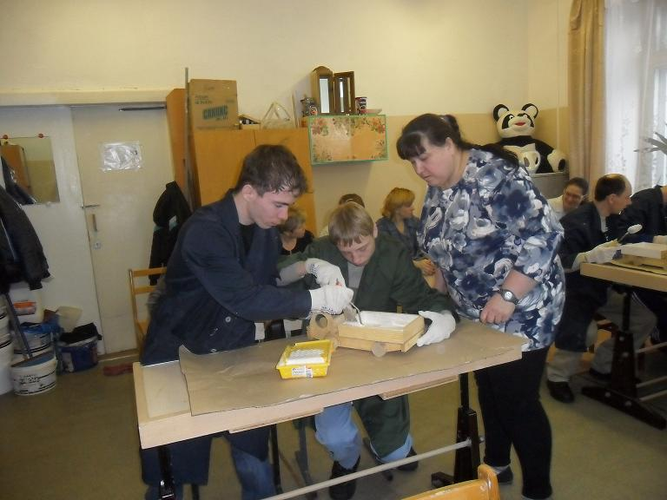
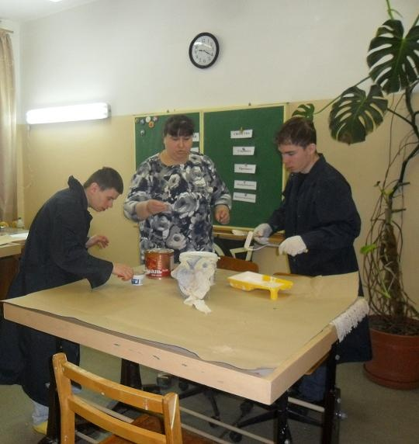
Инструктор по труду- Завьялова Светлана Николаевна
… или малярная родная

Slide 6
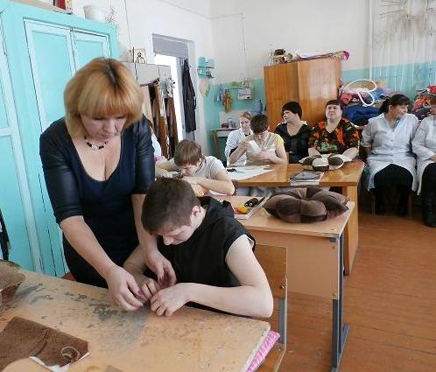
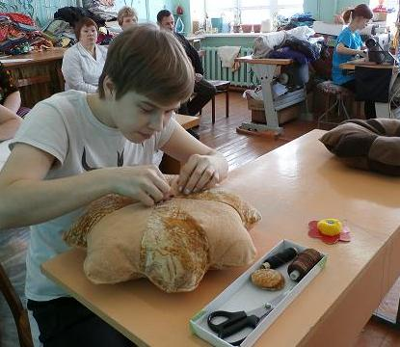
Инструктор по швейному делу
Абрамишвили Наталья Семёновна
В швейном цехе девчата шьют,
Постигают портнихи труд.

Slide 7
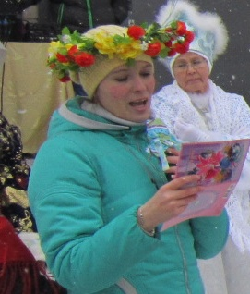
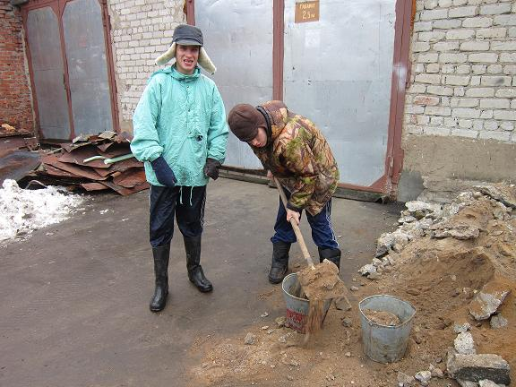
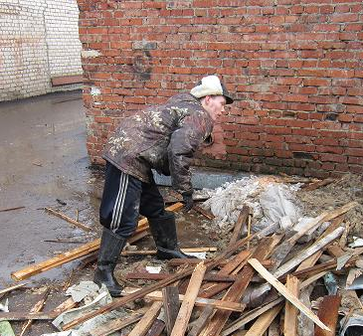
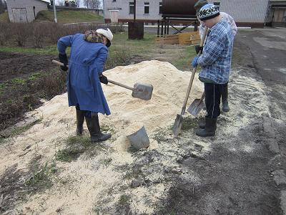
Группа « Олимп» у нас
Дворники - высший класс.
Ребята у нас трудолюбивые ,
В интернате необходимые.
Инструктор по труду
Буркова Юлия Евгеньевна

